Slide 1
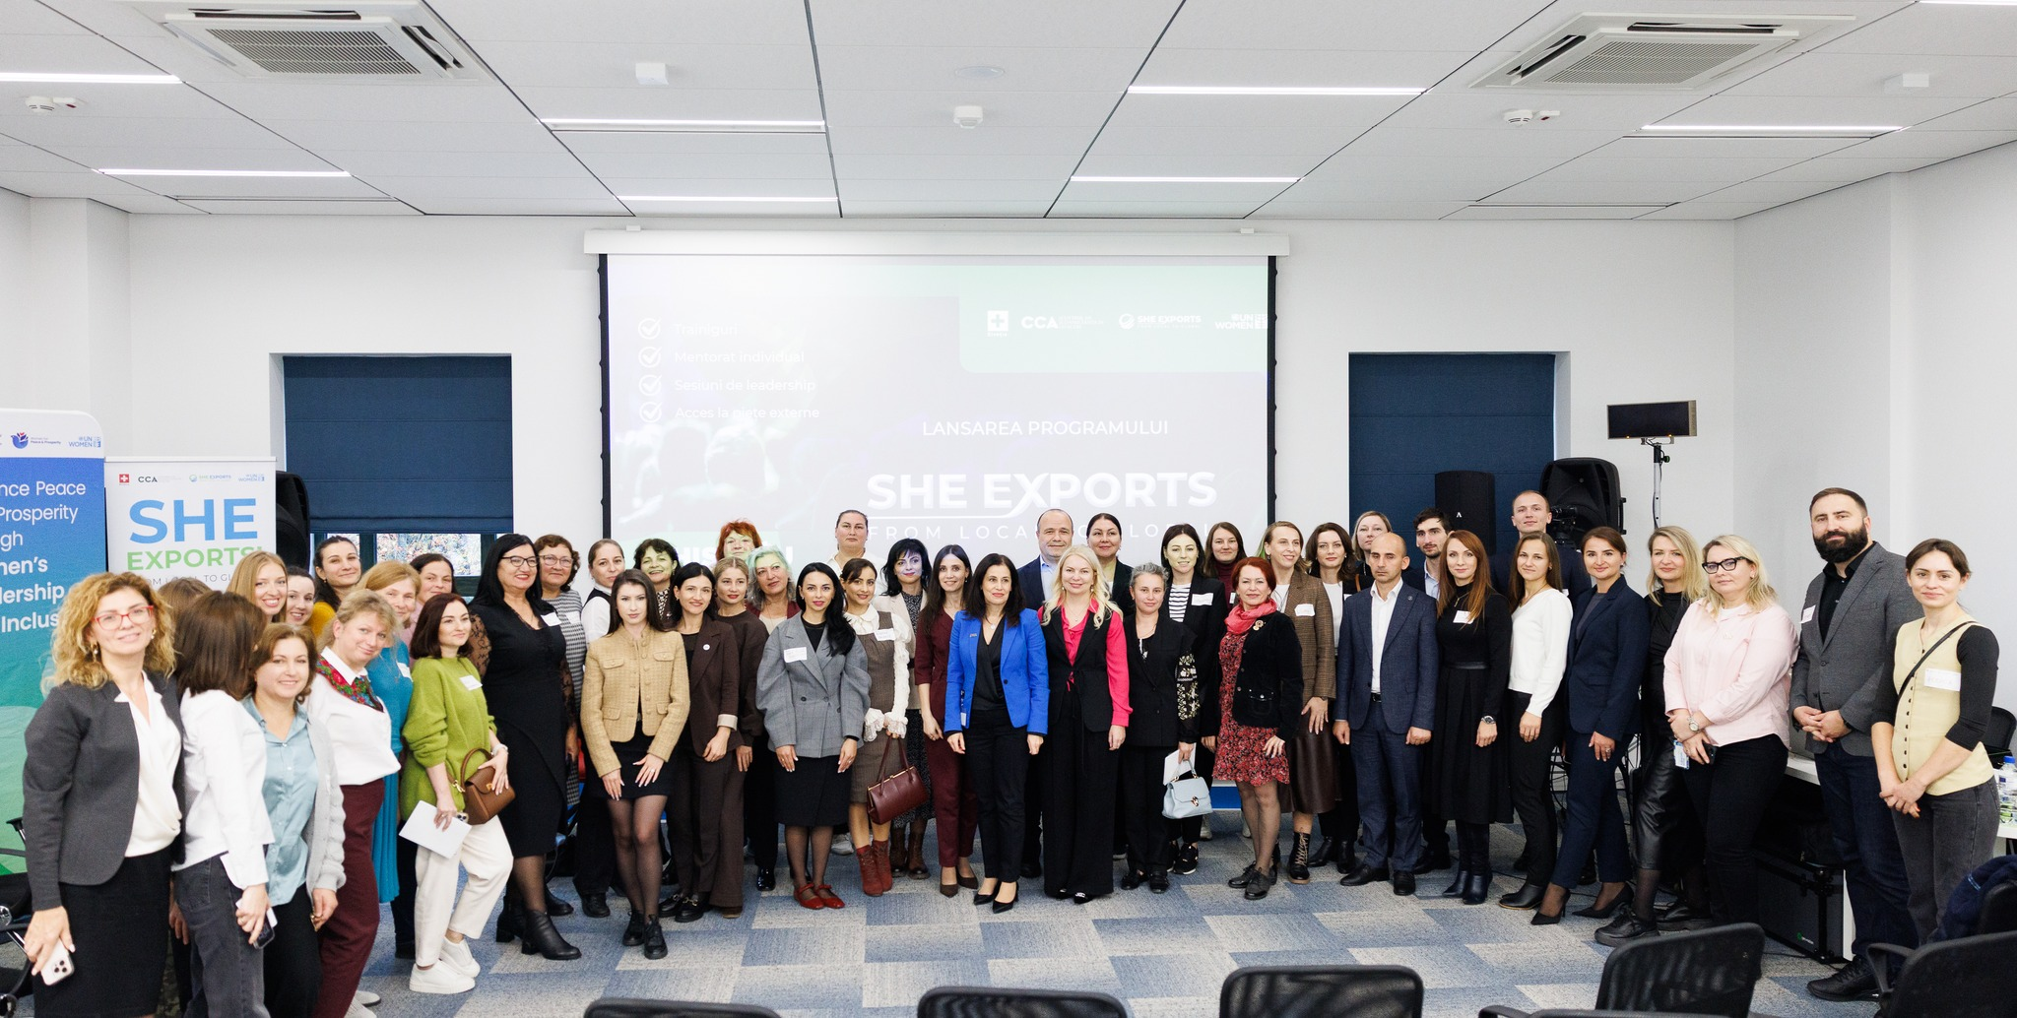






Comunitatea femeilor antreprenoare
SHE EXPORTS

Slide 2

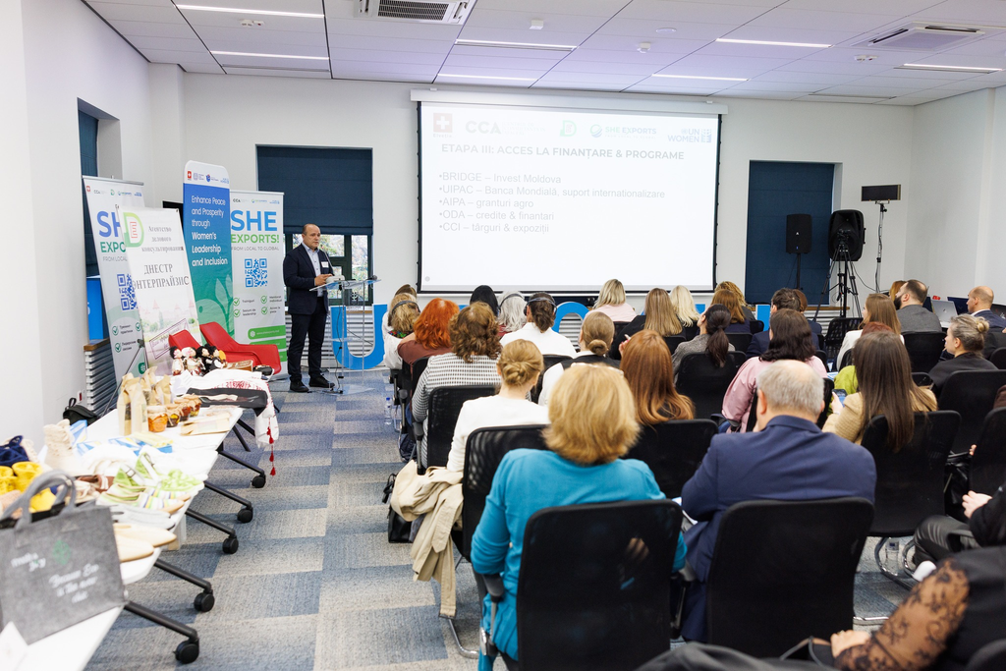
SHE EXPORTS: From Local to Global
În programul SHE EXPORTS, sprijinim femeile antreprenoare din Republica Moldova să depășească barierele în calea exportului și să-și extindă afacerile pe piețele internaționale.

Slide 3
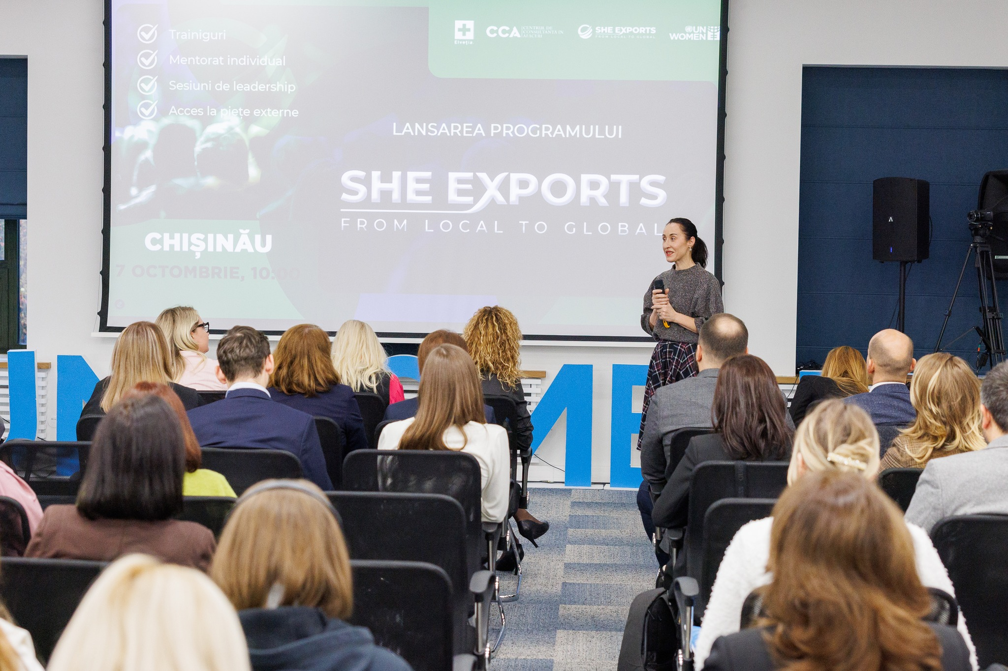
Obiectivele Programului
  Dezvoltarea capacităților de export ale femeilor antreprenoare
  Consolidarea unei comunități active de antreprenoare
  Pregătirea și accesarea piețelor internaționale
  Sprijinirea internaționalizării brandurilor locale

Slide 4
Cui este destinat programul?
  Antreprenoare cu afaceri active
  Afaceri orientate la export
  Antreprenoare care doresc să facă parte dintr-o comunitate de femei, împreună orientate spre dezvoltare

Slide 5
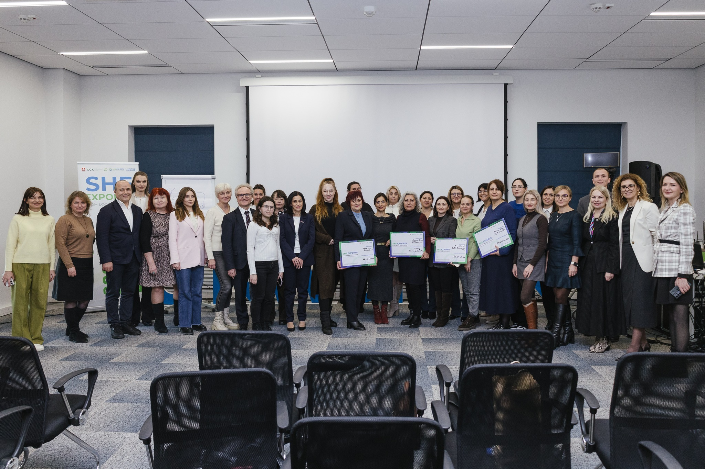
Beneficiile programului
  Acces la mentorat specializat pentru export
  Misiuni de export și participarea la târguri internaționale
  Oportunități de networking și promovare, creare parteneriate
  Traininguri/workshopuri
  Acces la platforme B2B
EEN, Faire, Etsy, Amazon, CARTUM, E - MAG

Slide 6
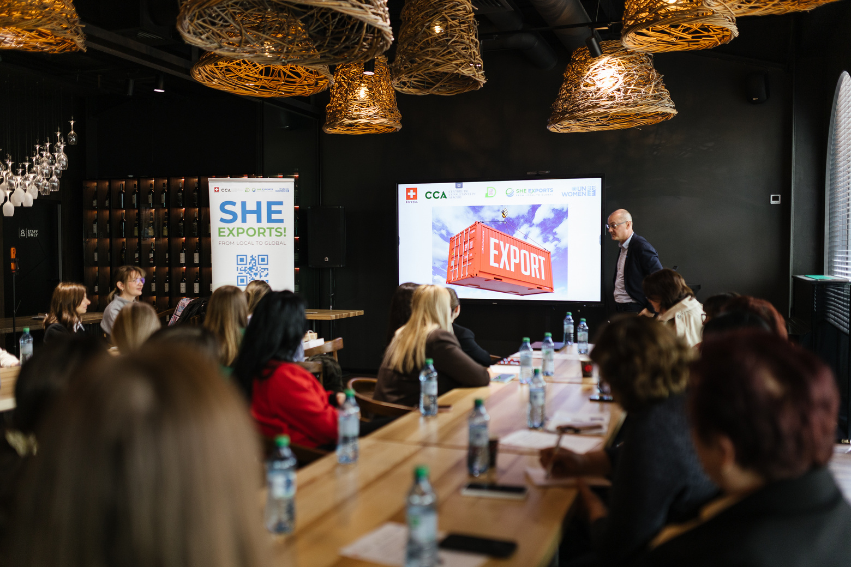
Perioada programului - până în Mai 2027
Activitățile din 2026:
  Misiunile de export și participarea la târguri - 20 afaceri conduse de femei
  Business Vouchere pentru servicii
  Mentorate individuale pentru export pentru cel puțin 60 afaceri conduse de femei

Slide 7

www.sheexports.md
Vă mulțumim!

